Slide 1
《共产党宣言》：社会主义首先发生在生产力发达的资本主义国家，社会主义实行公有制、计划经济和按劳分配，没有商品生产和货币
：

Slide 2
社会主义的实践：
俄国十月社会主义革命怎样发展马克思主义？
中国的社会主义建设道路又是怎样

Slide 3
1956年社会主义三大改造完成后，标志着社会主义制度的确立
1956-----1966进入十年社会主义建设时期，重大成就与失误？

Slide 4
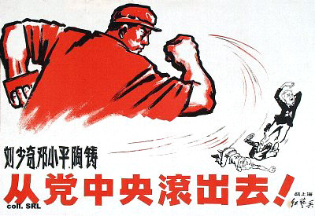
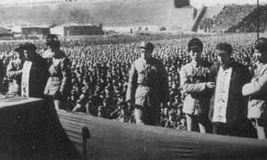

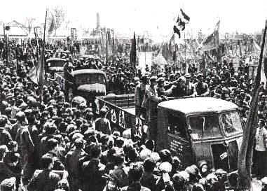

Slide 5
图片反映的是什么事件？
文化大革命
文化大革命结束后，中国应该怎么发展？徘徊（1976----1978）
看材料
凡是毛主席作出的决策，我们都坚决维护；凡是毛主席的指示，我们都始终不渝地遵循。
——1977年2月7日《人民日报》、《红旗》杂志、《解放军报》联合社论（经华国锋批准）

Slide 6
两个“凡是”方针的实质是什么？（左倾路线，个人崇拜）
1978年5月，《光明日报》发表《实践是检验真理的唯一标准》一文，掀起了关于真理标准的讨论。
——人教版必修三教材

Slide 7

1、解放思想：“真理标准的讨论”
《人民日报》
《光明日报》
“两个凡是”
《实践是检验真理的唯一标准》
一场关于真理标准问题的讨论，思想解放潮流
实质：是一场关于党的思想路线的原则分歧的争论
肯定“实践是检验真理的唯一标准”号召大家解放思想，实事求是，团结一致向前看
邓小平的态度
否定“两个凡是”的错误方针

Slide 8
意义：打破个人崇拜、教条主义的束缚，解放了人们的思想，为十一届三中全会的召开奠定了思想基础。

Slide 9
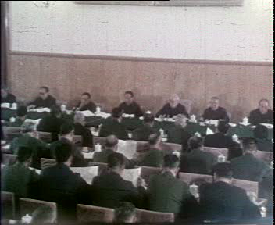
3、十一届三中全会

Slide 10
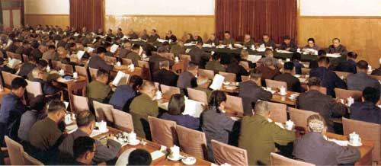


重心转移 ——
“阶级斗争”
社会主义现代化建设
作出了——
改革开放的战略决策
思想上
确定了实事求是思想路线
从此中国进入社会主义现代化建设的新时期

Slide 11
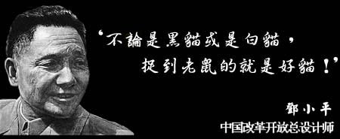
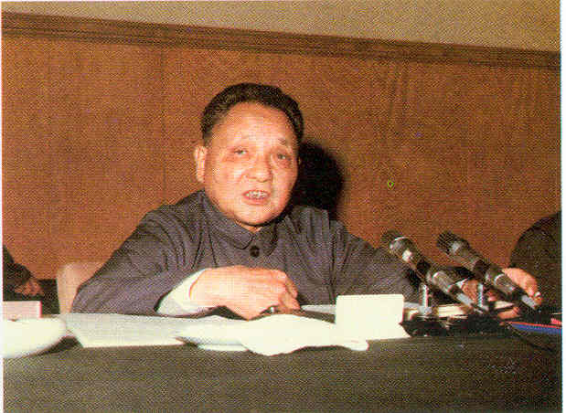

Slide 12
邓小平理论的形成过程
1、中国特色社会主义：中共十二大（1982）

Slide 13

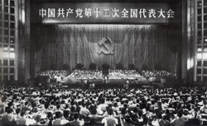

重要内容：
走自己的路，建设有中国特色的社会主义

Slide 14
2、社会主义初级阶段：中共十三大（1987）

Slide 15
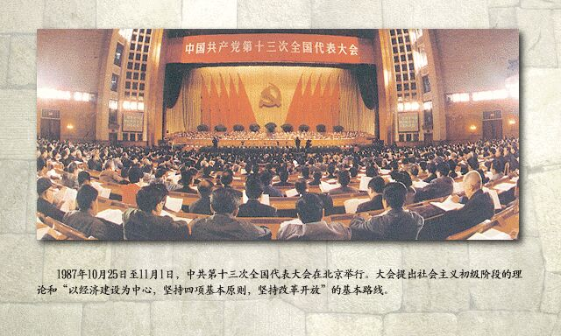

社会主义初级阶段的理论
“一个中心、两个基本点” 的基本路线
主要内容
第一次对坚持中国特色社会主义理论的主要内容
作了系统的概括，正式提出“邓小平理论”的概念

Slide 16
1987年党的十三大
提出社会主义初级阶段的理论：是对科学社会主义的新发展，有利于防止超越社会主义的左倾和背离社会主义的右倾错误

Slide 17
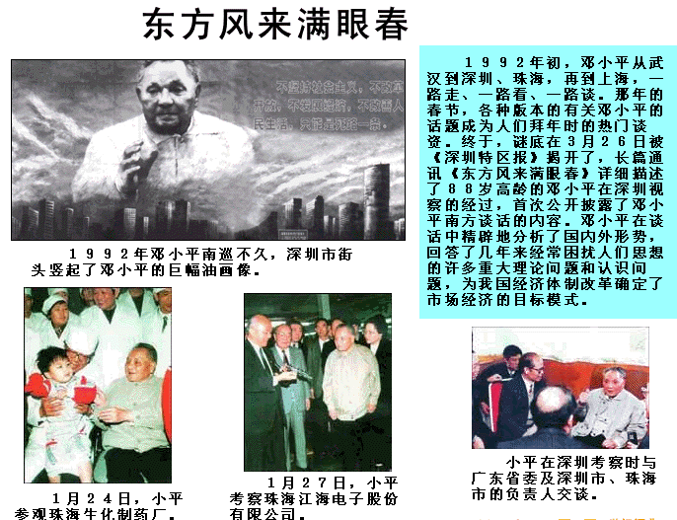

Slide 18
有一种舆论来势很猛：政治上的自由化来自经济上的自由化，经济上的自由化来自农村的包产到户，乡镇企业就是不正之风的温床，三资企业就是和平演变。

Slide 19
邓小平的南方谈话：
背景：国际：国际共产主义运动出现挫折
国内：政治不稳定，经济改革不深入，思想混乱
内容：中心：
1、社会主义的本质：
2、判断工作的是非标准“三个有利于”
3、改革也是发展生产力
4、计划和市场只是经济手段，不是社会主义和资本主义的本质区别

Slide 20
材料：计划多一点还是市场多一点，不是社会主义与资本主义的本质区别，计划经济不等于社会主义，资本主义也有计划经济；市场经济不等于资本主义，社会主义也有市场，计划和市场都是经济手段。
——邓小平《在武昌、深圳、珠海、上海等地的谈话要点》

Slide 21
邓小平的南方谈话冲破了计划经济对人们的束缚，开始向市场经济迈进
标志着邓小平理论的成熟

Slide 22
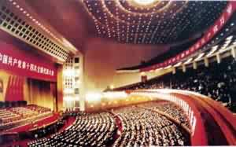
中共十四大的召开
A.时间：
B.内容：
1992年秋。
提出必须用邓小平建设有中国特色的社会主义理论武装全党，明确改革的下一步目标是建立社会主义市场经济体制
-----社会主义进入新发展阶段，党的第三代领导集体形成

Slide 23
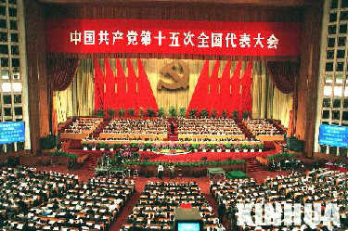
中共十五大的召开
A.时间：
B.内容：
1997年。
决定把邓小平理论作为党的指导思想写入《中国共产党章程》

Slide 24
邓小平理论的内容
一、社会主义建设的问题上：
1、指导思想：
2、建设道路：
3、社会发展阶段：
4、基本路线：
5、社会主义的本质：
6、判断工作是非的标准：
7、经济体制：
二、在社会主义建设的外部条件问题上：
三、在祖国统一问题上：
解放思想、实事求是
走建设中国特色的社会主义道路
社会主义初级阶段
一个中心、两个基本点
解放生产力、发展生产力，共同富裕
三个有利于
社会主义市场经济体制
和平与发展是当代世界的两大主题
“一国两制”的伟大构想

Slide 25
邓小平理论的精髓
解放思想、实事求是

Slide 26
邓小平理论的历史地位
在社会主义现代化建设新时期，以邓小平为代表的中国共产党人，总结建国以来正反两方面经验，借鉴其他国家社会主义国家建设的经验和教训，集中全党全国人民的智慧，创立了邓小平理论。
邓小平理论把马克思主义基本原理同中国的具体实际结合，继承和发展了毛泽东思想。是马列主义与中国实际相结合的第二次历史性飞跃。
地位：邓小平理论是中国人民进行改革开放和社会主义现代化建设的伟大旗帜。

Slide 27
四、建设什么样的党来建设社会主义？
1、新的的形势

Slide 28
（1）国际形势：
20世纪末21世纪初国际形势出现了许多新变化。世界多极化和经济全球化的趋势在曲折中发展，科技进步日新月异，以经济为基础、科技为先导的综合国力竞争更为激烈。世界的变化给中国带来的机遇，同时面临严峻挑战，迫切需要给予科学的回答。
（2）国内发展：
A.进入全面建设小康社会、加快推进社会主义现代化新阶段。
B.在新时期，中国共产党面临怎样完善自身、与时俱进的新问题

Slide 29
2、三个代表

Slide 30

创立过程
（1）2001年，江泽民在庆祝建党80周年大会上的讲话
全面而深刻地阐述了“三个代表”重要思想的科学内涵和精神实质。
（2）2002年，党的十六大把三个代表重要思想
确立为全党的指导思想，写入党章

Slide 31

内容
中国共产党必须始终要
*代表中国先进生产力的发展要求，
*代表中国先进文化的前进方向，
*代表中国最广大人民的根本利益。
精髓：执政为民、保持党的先进性
实事求是、与时俱进

Slide 32
历史地位
1、“三个代表”思想适应了当代世界和中国变化的新形势，是一个完整的科学的思想体系
2、是对马列主义、毛泽东思想、邓小平理论的继承和发展
3、是进入21世纪以后中国共产党的重要指导思想，是指导中国特色社会主义事业开创新局面的强大思想武器

Slide 33
毛泽东思想、邓小平理论、三个代表的重要思想其共同点是什么？

Slide 34
强调实事求是，
都是马克思主义的中国化

